Slide 1



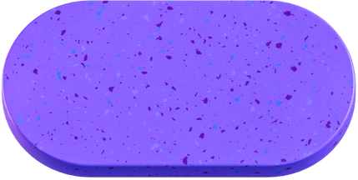


회사 이름을 추가하세요
카피바라
PROJECT
인테리어 견적, 업체 컨택 사이트

Slide 2




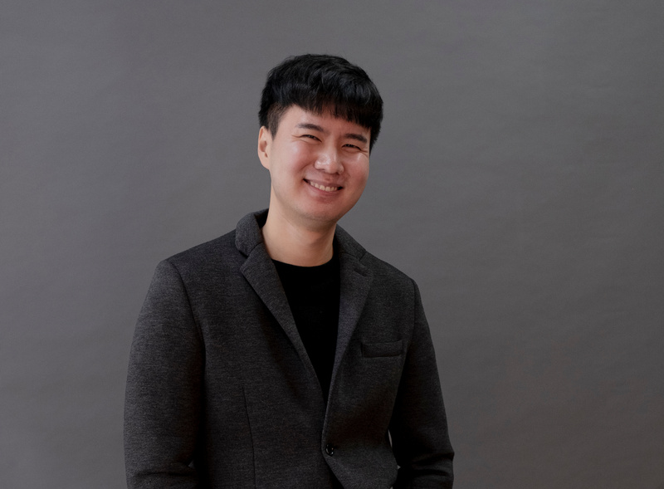
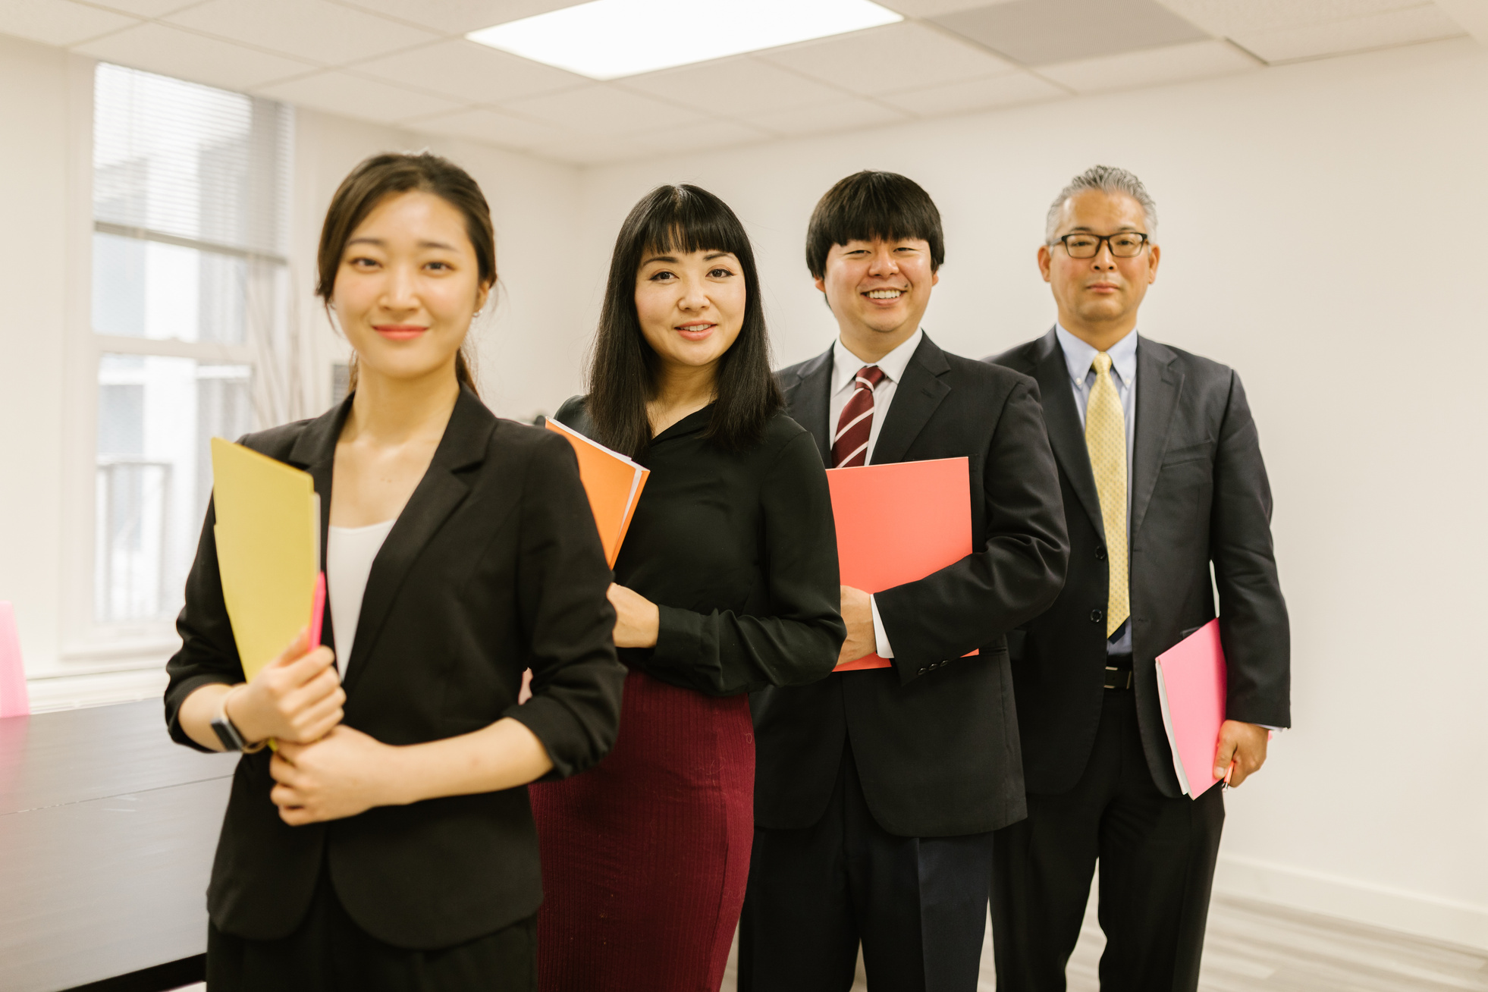

팀 소개
카피바라
java
java
java
java
java
java
목차 페이지로 돌아가기

Slide 3
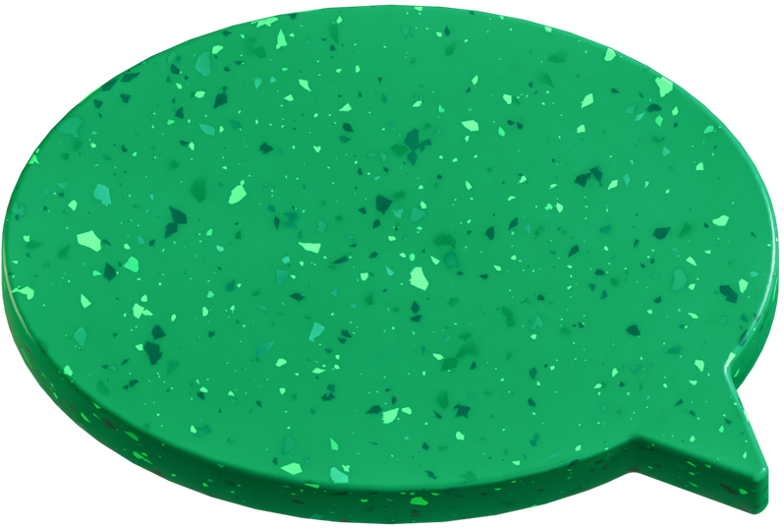
순서
알
춰
니
아
서
다
서
할
!
맞
겁
!

Slide 4
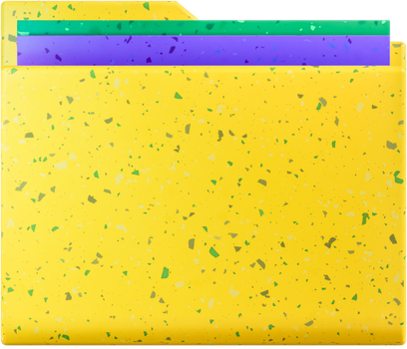
개발목적
~~~~
목적
목표
~~~~
이러한 목적을 갖고
~~~~
이러한 목표를 세워 시작하였다~
목차 페이지로 돌아가기

Slide 5




Tools
spring
java
HJC
Oracle sql
목차 페이지로 돌아가기

Slide 6
진행
업무 | 첫째 달 | 둘째 달 | 셋째 달 | 넷째 달 | 다섯째 달
기획
연구
프로토타입 제작
테스트
QA
실행
후속 조치
문서
목차 페이지로 돌아가기

Slide 7
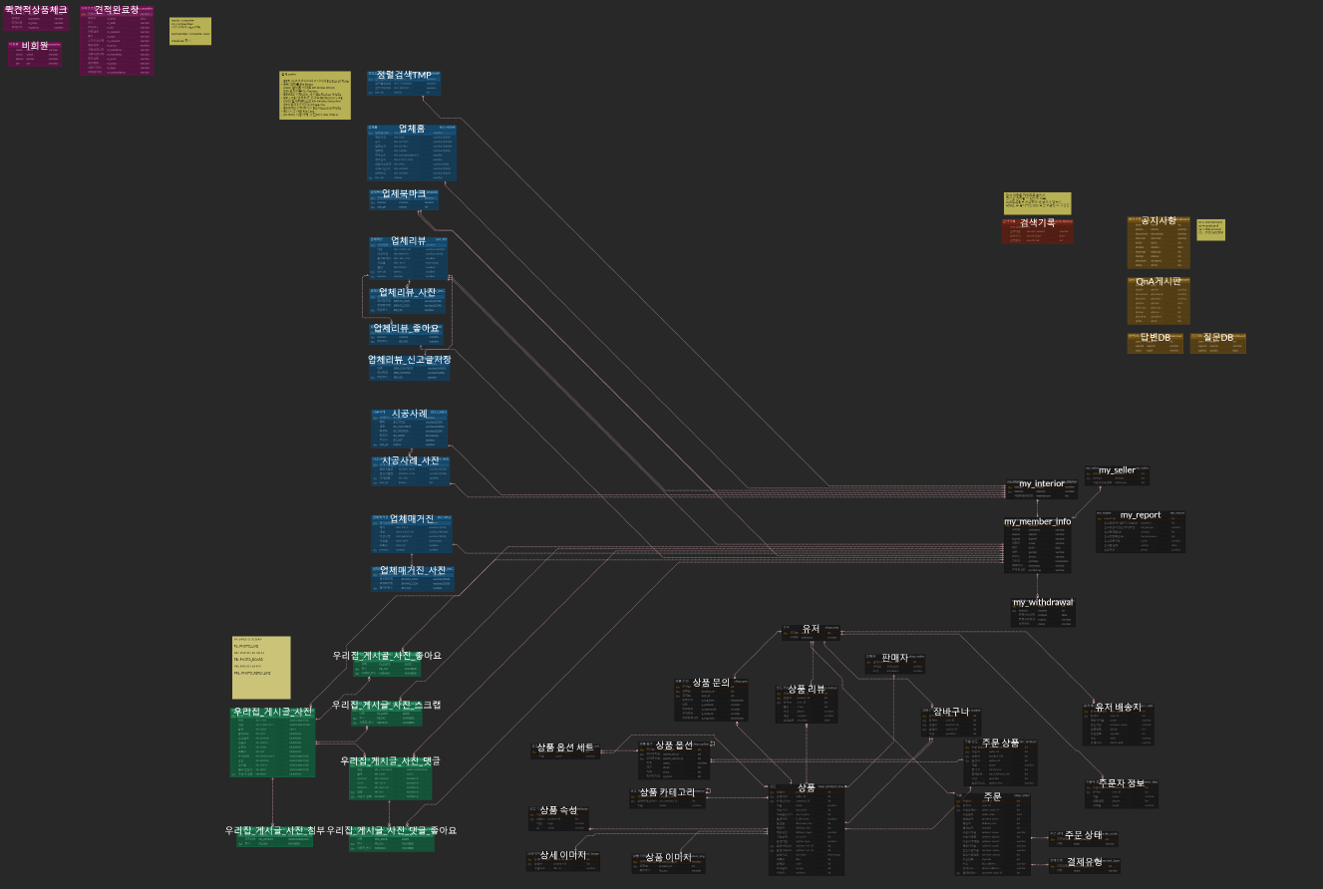
ERD
CLOUD
목차 페이지로 돌아가기

Slide 8
ERD
CLOUD
목차 페이지로 돌아가기

Slide 9
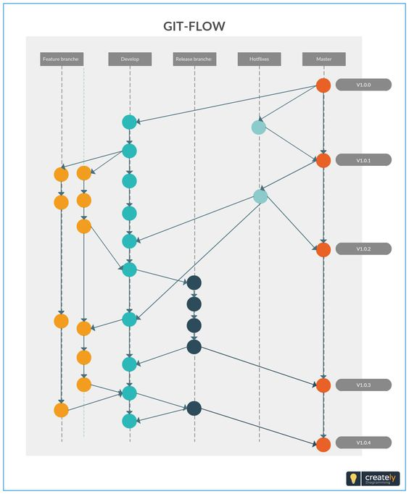
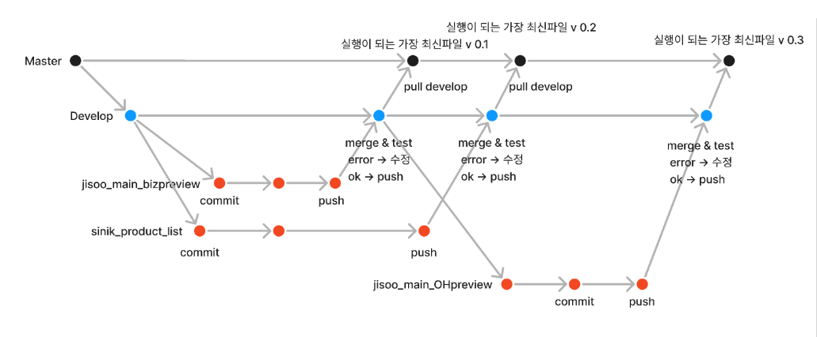
Git 전략
목차 페이지로 돌아가기

Slide 10
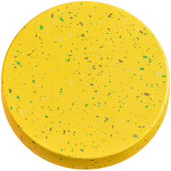
Git 전략
주요 포인트를
추가하세요
주요 포인트를
추가하세요
주요 포인트를
추가하세요
주요 포인트를
추가하세요
토론하고 싶은 것을
간략하게 서술하세요.
토론하고 싶은 것을
간략하게 서술하세요.
토론하고 싶은 것을
간략하게 서술하세요.
토론하고 싶은 것을
간략하게 서술하세요.
목차 페이지로 돌아가기

Slide 11
ERD
CLOUD
더 많은 부수적인
아이디어를 추가하세요
좀 더 많은 부수적인
아이디어를 추가하세요
관련 아이디어를
추가하세요
더 많은 부수적인
아이디어를 추가하세요
좀 더 많은 부수적인
아이디어를 추가하세요
주요 주제를
추가하세요
관련 아이디어를
추가하세요
관련 아이디어를
추가하세요
좀 더 많은 부수적인
아이디어를 추가하세요
더 많은 부수적인
아이디어를 추가하세요
관련 아이디어를
추가하세요
팁: 협업은 팀워크를 더욱 쉽게
만듭니다! '공유'를 클릭하고
팀원을 초대하여 완성해 보세요.
이 화이트보드 페이지를 게시판,
브레인스토밍 및 기타 재미있는 팀
아이디어를 위해 사용해 보세요!
더 많은 부수적인
아이디어를 추가하세요
좀 더 많은 부수적인
아이디어를 추가하세요
목차 페이지로 돌아가기

Slide 12

예산
경비 | 금액
경비 1 | 000원
경비 2 | 000원
경비 3 | 000원
총액 | 000원
경비 | 금액
경비 1 | 000원
경비 2 | 000원
경비 3 | 000원
총액 | 000원
목차 페이지로 돌아가기

Slide 13
위험
대안
여기에 항목을 입력하세요.
여기에 항목을 입력하세요.
여기에 항목을 입력하세요.
여기에 항목을 입력하세요.
여기에 항목을 입력하세요.
여기에 항목을 입력하세요.
목차 페이지로 돌아가기

Slide 14
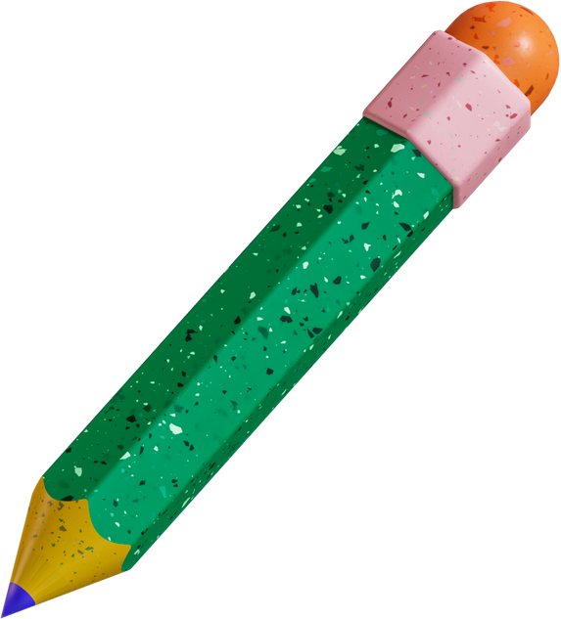
아이바라
고객 센터의 주요 기능
게시판
이메일 문의
이메일 전송
글쓰기. 삭제, 수정
답글
답글
세션을 이용한 구분
목차 페이지로 돌아가기

Slide 15
아쉬운 점
알
춰
니
아
서
다
서
할
!
맞
겁
!

Slide 16
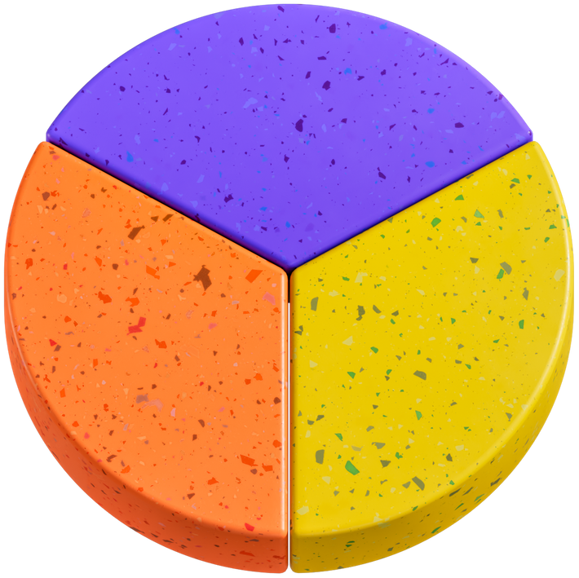
회사 이름을 추가하세요
고객센터
사용 tools
다음 페이지의 내용에 대한 설명을 입력하세요.
목차 페이지로 돌아가기

Slide 17



업무 | 진행 상태
여기에 업무를 입력하세요
여기에 업무를 입력하세요
여기에 업무를 입력하세요
여기에 업무를 입력하세요
여기에 업무를 입력하세요
날짜
2025년 3월 3일
진행 상태
진행 중
제한됨
완료됨
목차 페이지로 돌아가기

Slide 18



진행 상태
프로젝트 단계 1
프로젝트 단계 2
프로젝트 단계 3
60% 완료
70% 완료
80% 완료
마지막 업데이트:
마지막 업데이트:
마지막 업데이트:
2025년 1월 10일
2025년 1월 10일
2025년 1월 10일
목차 페이지로 돌아가기

Slide 19


화이트보드 페이지
여기에 메모를
입력하세요
메모를 복사하여
보드에 끌어놓고
아이디어를
입력하세요.
메모를 복사하여
보드에 끌어놓고
아이디어를
입력하세요.
여기에 메모를
입력하세요
팁: 협업은 팀워크를 더욱 쉽게 만듭니다! '공유'를 클릭하고 팀원을 초대하여 완성해 보세요.
이 화이트보드 페이지를 게시판, 브레인스토밍 및 기타 재미있는 팀 아이디어를 위해 사용해 보세요!
목차 페이지로 돌아가기

Slide 20




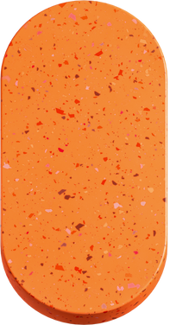

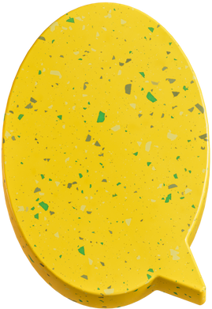
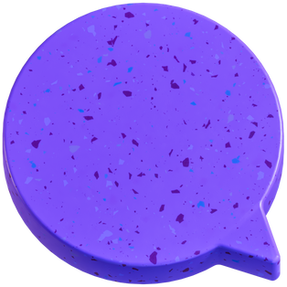

자료
페이지
Canva 프레젠테이션 행복한 디자인에
이 디자인 자료를 사용하세요!
발표 전에 이 페이지를 삭제하세요.

Slide 21

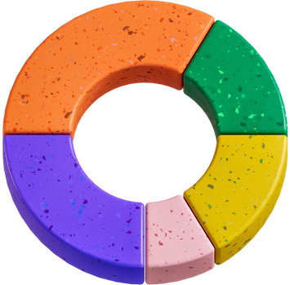


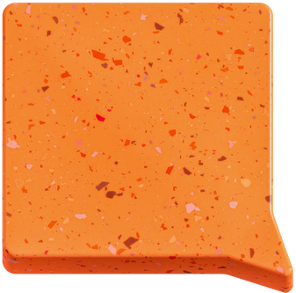
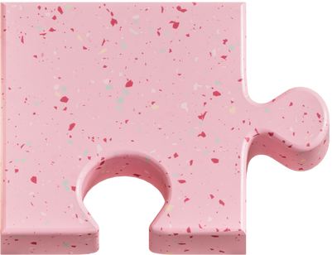


자료
페이지
Canva 프레젠테이션 행복한 디자인에
이 디자인 자료를 사용하세요!
발표 전에 이 페이지를 삭제하세요.

Slide 22
B
흐릿한 효과
C
꽃가루 효과
자료
페이지
D
드럼 소리 효과
M
마이크 효과
Canva 프레젠테이션으로 발표의 놀라운 즐거움을 발견하세요. 발표 모드에서
다음 키를 눌러 보세요!
발표 전에 이 페이지를 삭제하세요.
O
물방울 효과
Q
음소거
타이머 설정은 0~9의 숫자 키
U
발표 모드
#

